Slide 1
Priprema za meduispit

Slide 2
Primjeri Ispitnih Pitanja
I1 Za zadane korisničke zahtjeve napravite analizu te ispišite entitete, atribute i odnose među entitetima. Skicirajte ER dijagram I dijagrame entiteta.
Predložite ER model (odredite kardinalitete (1:1, 1:N, N:1 ili N:M) i članstvo svake veze (obavezno ili neobavezno) te napišite dobiveni relacijski model.
I2 Napišite upite za kreiranje prikazanih tablica u jeziku SQL (potrebno je naznačiti primarne i strane ključeve). Kreirajte zadana ograničenja na tablicama.
I3 U kojoj je normalnoj formi tablica koja se sastoji od sljedećih stupaca: (popis stupaca). Normalizirajte tablicu koja se sastoji od stupaca: (popis_stupaca).

Slide 3
LO1: Korisnicki zahtjevi -> ER digram

Slide 4
Exercise 2: “Microsales” company
User requirements:
"Microsales" company contains several shops, each specialized in only one product group.
E.g., cars are sold at address_1, bikes are sold at address_2, etc.
Each shop has several sellers.
Each shop has its own manager.
The manager manages the shop and the employees working at that shop.
Exercise:
Create an ER diagram.

Slide 5
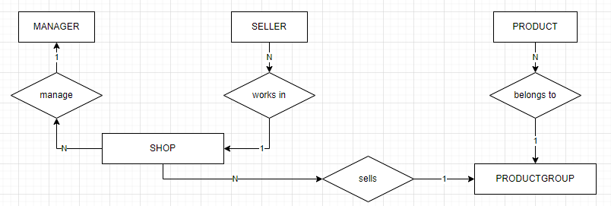
Exercise 2 – Possible solution 1

Slide 6
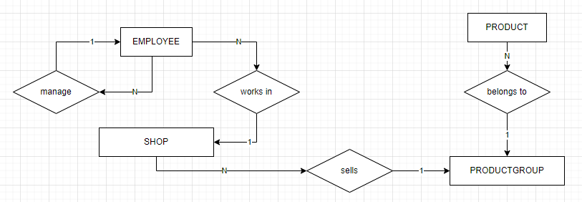
Exercise 2 – Possible solution 2

Slide 7
Exercise 3
User requirements:
The car company wants to establish central monitoring of all data important for its business.
The car dealership deals with:
selling a car
selling spare parts
by servicing the car.
Exercise:
Create an ER diagram.

Slide 8
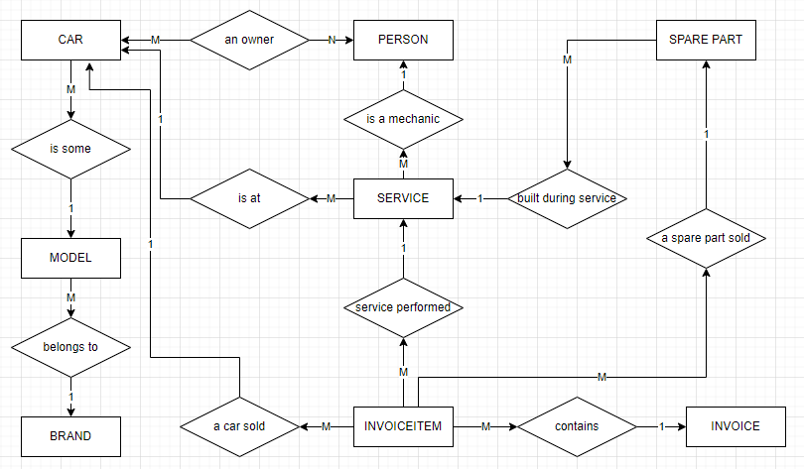
Exercise 3 – ER diagram

Slide 9
LO2: Create database and create tables

Slide 10
Exercise 1: “Microsales”
UNIQUE (OIB)​
Default grad = Zagreb
Vrijeme upisa default = getDate()
God rodenja > 1950
Notes:
Prikazati dva pristupa kreiranju baze i tablica kroz SQL skripte:
LosFilm_koristenje_ALTER.sql
LosFilm_koristenje_CREATE.sql

Slide 11
LO3: Normalizacija

Slide 12
Normalizirajte tablic
Ime​ | Prezime​ | Adresa​ | Poštanski broj​ | Mjesto​ | Poduzeće​ | Url1​ | Url2​ | Url3​ | Url4​
Pero​ | Perić​ | Unska 16​ | 10000​ | Zagreb​ | Algebra d.o.o.​ | www.algebra.hr​ | www.racunarstvo.hr​ | databases.about.com​ | www.datamodel.org​
Ana​ | Milić​ | Zagrebačka 28​ | 10000​ | Zagreb​ | Algebra d.o.o.​ | www.sqlite.org​ | www.firebirdsql.org​ | www.racunarstvo.hr​ | www.mysql.com​
Sanja​ | Tarak​ | Anićeva 42​ | 21000​ | Split​ | LošFilm​ | www.racunarstvo.hr​ | www.datamodel.org​ | www.sqlite.org​ | www.readwriteweb.com/archives/rel_database.php​
Nikola​ | Jurčević​ | Zagorska 194​ | 10000​ | Zagreb​ | Algebra d.o.o.​ | www.sqlite.org​ | www.zagreb.hr​ | www.algebra.hr​ | www.joelonsoftware.com​
Katarina​ | Gjalski​ | Kneza Mislava 11a​ | 43000​ | Sisak​ | LošFilm​ | www.mysql.com​ | www.joelonsoftware.com​ | databases.about.com​ | www.firebirdsql.org​
Stjepan​ | Kotoromanić​ | Ilica 224​ | 21000​ | Split​ | LošFilm​ | www.racunarstvo.hr​ | www.datamodel.org​ | www.joelonsoftware.com​ | www.sqlite.org​
Ivan​ | Mažuranić​ | Mažuranićeva 11​ | 43000​ | Sisak​ | Algebra d.o.o.​ | www.firebirdsql.org​ | www.algebra.hr​ | www.datamodel.org​ | www.mysql.com​

Slide 13
Normalizirajte Tablicu
Datum​ | Kupac​ | Dućan​ | Prodavač​ | Artikl 1​ | Količina​ | Artikl 1​ | Količina​ | Artikl 3​ | Količina​ | Artikl 4​ | Količina​
15.01.09.​ | Katarina Gjalski​ | Kneza Mislava 11a​ | Pero​ | Bijeli kruh​ | 1​ | Hren 250 g​ | 2​ | Mineralna voda 1 l​ | 1​ | Obična voda 0.5 l​ | 2​
18.01.09.​ | Nikola Jurčević​ | Zagorska 194​ | Petar​ | Mlijeko 1 l​ | 3​ | Hren 250 g​ | 1​ | Obična voda 0.5 l​ | 3​ | ​ | ​
19.01.09.​ | Nikola Jurčević​ | Zagorska 194​ | Pero​ | 10 jaja​ | 2​ | Mlijeko 1 l​ | 1​ | ​ | ​ | ​ | ​
19.01.09.​ | Katarina Gjalski​ | Kneza Mislava 211b​ | Krešo​ | Hren 250 g​ | 1​ | Mljeko 1 l​ | 5​ | Pivo 0.5 l​ | 1​ | ​ | ​

Slide 14
Primjeri
U kojoj su normalnoj formi tablice:
Ispit koja se sastoji od stupaca: IDStudent, IDKolegij, Datum, Ocjena, NastavnikID
Odgovor: 3NF
Ispit koja se sastoji od stupaca: IDStudent, IDKolegij, Datum, Ocjena, ImeNastavnika, PrezimeNastavnika
Odgovor: 2NF

Slide 15
Primjeri
Kolegij koja se sastoji od stupaca: IDKolegij, Naziv, BrojEctsBodova
Odgovor: 3NF
Ispit koja se sastoji od stupaca: IDStudent, IDKolegij, Datum, Ocjena, NastavnikID, ECTSBodova
Odgovor: 1NF
Ispit koja se sastoji od stupaca: IDStudent, IDKolegij, Datum, Ocjena, BodovaI1, BodovaI2, BodovaI3, BodovaI4
Odgovor: nije niti u 1NF

Slide 16
Primjeri
Kolegij koja se sastoji od stupaca: IDKolegij, Naziv, BrojEctsBodova
Odgovor: 3NF
Kolegij koja se sastoji od stupaca: IDStudent, IDKolegij, JMBAGStudenta, Ocjena
Odgovor: 1NF
Kupac koja se sastoji od stupaca: IDKupac, Ime, Prezime, Telefon, Mobitel, Email, OIB
Odgovor: 3NF

